Slide 1
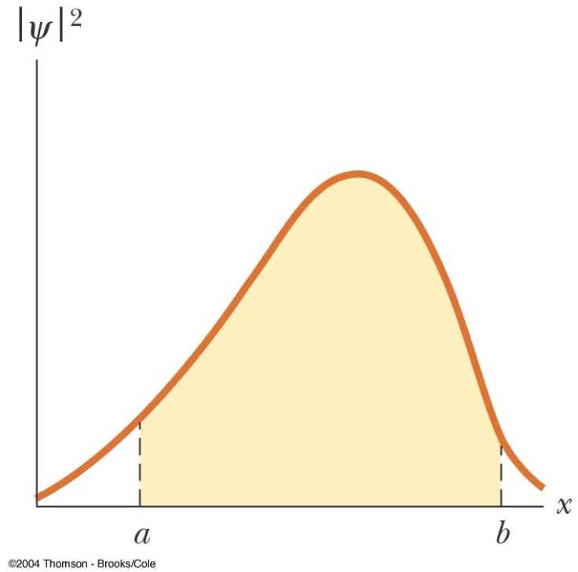
量子力學的機率基本假設
在$x$與$x+dx$之間發現該粒子的機率，可以寫成：
$$P\left(x\right)∙dx={\left|Ψ\left(x\right)\right|}^{2}∙dx=Ψ^{∗}\left(x\right)∙Ψ\left(x\right)∙dx$$
$${\left|φ\left(p\right)\right|}^{2}$$
$$p$$
動量測量結果在$p$與$p+dp$之間的機率，可以寫成：
$${\left|φ\left(p\right)\right|}^{2}∙dp=φ^{∗}\left(p\right)∙φ\left(p\right)∙dp$$
以上的假設可以用期望值來表示，就更能推廣到其他物理量！
我們也將以此定義來計算不準度，
由此可以找到，某物理量測量時，完全沒有不準度的波函數。

Slide 2
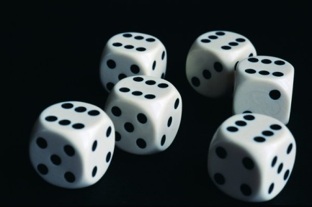
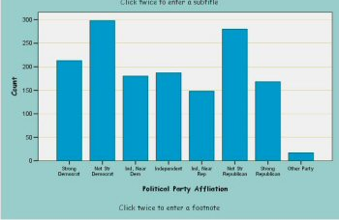
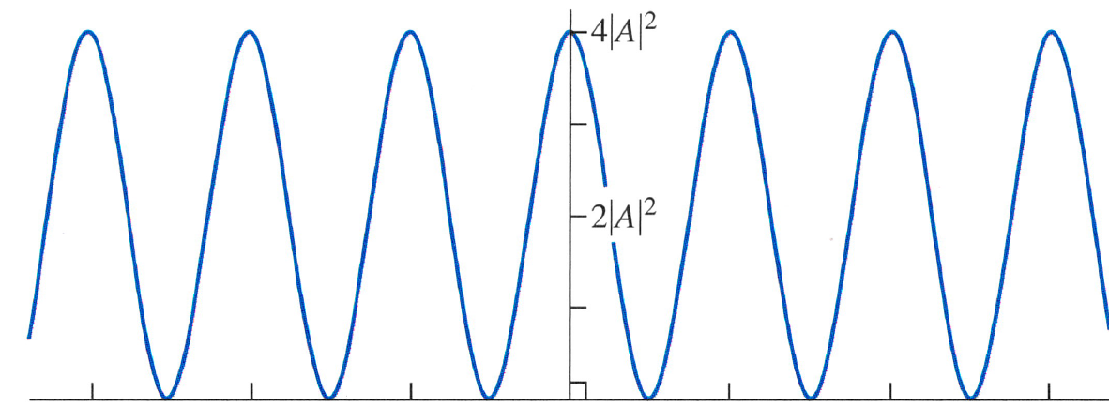
對單一電子的物理量，測量結果不一定確定！
但多次測量後，不確定的結果形成一個可預測的分布！
此分布可以計算出平均值：期望值 Expectation Value。
$$\left\langle Q\right\rangle =\sum_{i=1}^{n}{Q_{i}P_{i}}$$

Slide 3
$$\left\langle Q\right\rangle =\sum_{i=1}^{n}{Q_{i}P_{i}}$$
位置的期望值 （平均值）即是以機率為權重對位置求和：
位置為連續變數，因此需做積分。
$$\left\langle x\right\rangle =\int_{−∞}^{∞}{x∙{\left|Ψ\left(x\right)\right|}^{2}dx}=\int_{−∞}^{∞}{{dx∙Ψ}^{∗}\left(x\right)}∙x∙Ψ\left(x\right)$$

Slide 4
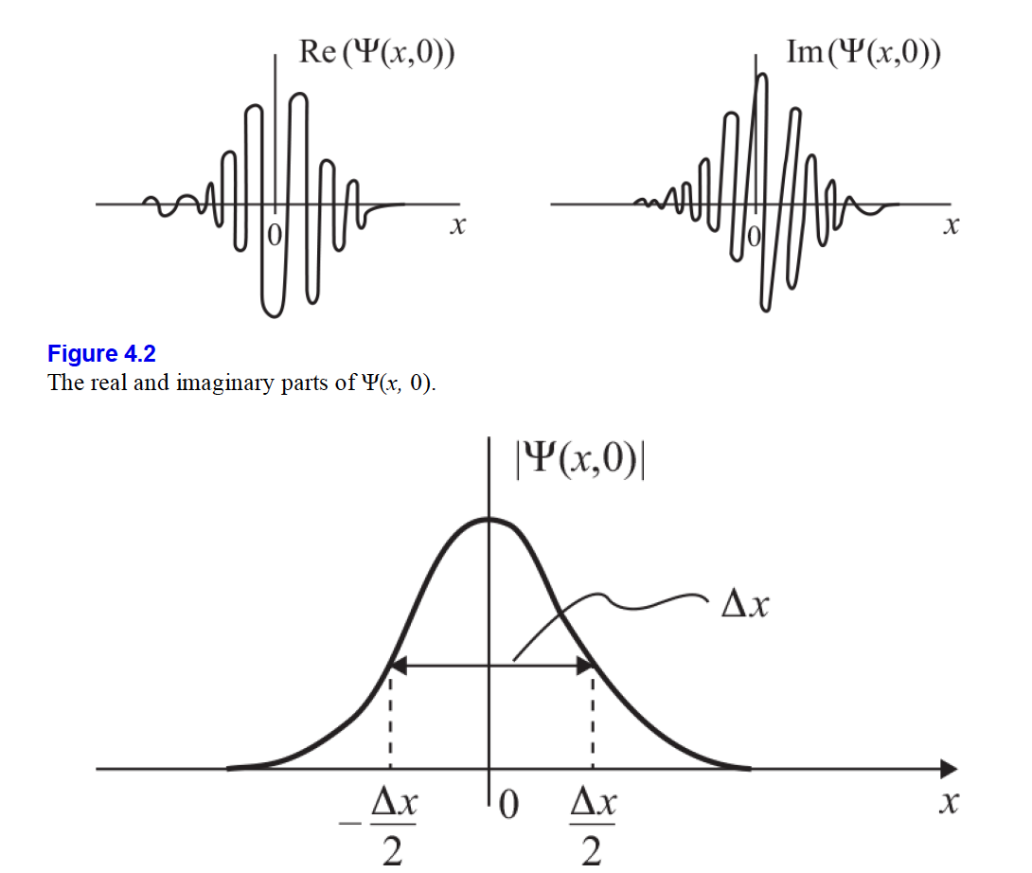
例如：利用此式可以計算波包函數的位置期望值：
$$Ψ\left(x,0\right)=Ce^{ik_{0}x}e^{−\frac{x^{2}}{2α}}$$
$$\left\langle x\right\rangle =\int_{−∞}^{∞}{{dx∙Ψ}^{∗}\left(x\right)}∙xΨ\left(x\right)$$
$$=C^{2}\int_{−∞}^{∞}{dx∙xe^{−\frac{x^{2}}{α}}}$$
$$=C^{2}\int_{0}^{∞}{dx∙xe^{−\frac{x^{2}}{α}}}＋C^{2}\int_{−∞}^{0}{dx∙xe^{−\frac{x^{2}}{α}}}$$
$$x^{′}=−x$$
$$=C^{2}\int_{0}^{∞}{dx∙xe^{−\frac{x^{2}}{α}}}−C^{2}\int_{0}^{∞}{dx′∙x′e^{−\frac{x^{′2}}{α}}}=0$$
$$\left\langle x\right\rangle =0$$
波包位置期望值在原點！

Slide 5
有了位置期望值的計算式：
$$\left\langle x\right\rangle =\int_{−∞}^{∞}{{dx∙Ψ}^{∗}\left(x\right)}∙x∙Ψ\left(x\right)$$
任何位置函數、比如位能的期望值就可以用類似方式寫下。
$$\left\langle f\left(x\right)\right\rangle =\int_{−∞}^{∞}{f\left(x\right)∙{\left|Ψ\left(x\right)\right|}^{2}dx}=\int_{−∞}^{∞}{{dx∙Ψ}^{∗}\left(x\right)}∙f\left(x\right)∙Ψ\left(x\right)$$
我們還可以用此式來計算位置的不確定性$∆x$！

Slide 6
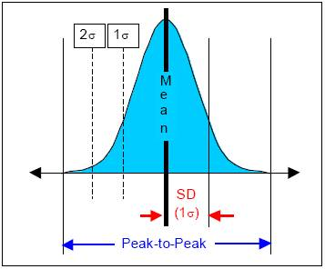
測量一個物理量$\hat{A}$時的不確定性，由測量結果分布的標準差$∆A$來描述 ：
可定義為「測量值與期望值的差」的平方的期望值的開根號。
$${\left(∆x\right)}^{2}≡\left\langle {\left(x−\left\langle x\right\rangle \right)}^{2}\right\rangle$$
此式可化簡：
$$=\left\langle x^{2}−2\left\langle x\right\rangle x+{\left\langle x\right\rangle }^{2}\right\rangle =\left\langle x^{2}\right\rangle −2{\left\langle x\right\rangle }^{2}+{\left\langle x\right\rangle }^{2}=\left\langle x^{2}\right\rangle −{\left\langle x\right\rangle }^{2}$$
這兩個期望值都可以用波函數計算：
$$=\int_{−∞}^{∞}{{dx∙Ψ}^{∗}\left(x\right)}∙x^{2}Ψ\left(x\right)−{\left(\int_{−∞}^{∞}{{dx∙Ψ}^{∗}\left(x\right)}∙xΨ\left(x\right)\right)}^{2}$$
位置與動量的不確定性$∆x,∆p$，現在可以精確定義與計算了。
$${\left(∆x\right)}^{2}≡\left\langle {\hat{x}}^{2}\right\rangle −{\left\langle \hat{x}\right\rangle }^{2}$$
$${\left(∆p\right)}^{2}≡\left\langle {\hat{p}}^{2}\right\rangle −{\left\langle \hat{p}\right\rangle }^{2}$$

Slide 7
讓我們試一下計算波包的不確定性$∆x,∆p$。
$$∆x≡\sqrt{\left\langle x^{2}\right\rangle −{\left\langle x\right\rangle }^{2}}$$
$$a≡\frac{1}{α}$$
$$Ψ\left(x,0\right)=Ce^{ik_{0}x}e^{−\frac{x^{2}}{2α}}=Ce^{ik_{0}x}e^{−\frac{a}{2}x^{2}}$$
$$\left\langle x^{2}\right\rangle =\int_{−∞}^{∞}{{dx∙Ψ}^{∗}\left(x\right)}∙x^{2}Ψ\left(x\right)$$
首先要將波包函數歸一化：
$$1=\int_{−∞}^{∞}{{dx∙Ψ}^{∗}\left(x\right)}Ψ\left(x\right)=C^{2}\int_{−∞}^{∞}{dx∙e^{−ik_{0}x}e^{ik_{0}x}e^{−ax^{2}}}=C^{2}\sqrt{\frac{π}{a}}$$
$$C=\sqrt[4]{\frac{a}{π}}$$
$$\left\langle x^{2}\right\rangle =\int_{−∞}^{∞}{{dx∙Ψ}^{∗}\left(x\right)}∙x^{2}Ψ\left(x\right)=C^{2}\int_{−∞}^{∞}{dx∙x^{2}e^{−ax^{2}}}=−\sqrt{\frac{a}{π}}\frac{∂}{∂a}\int_{−∞}^{∞}{dx∙e^{−ax^{2}}}$$
$$=−\sqrt{\frac{a}{π}}\frac{∂}{∂a}\left(\sqrt{\frac{π}{a}}\right)=\frac{1}{2}\sqrt{a}\frac{1}{a\sqrt{a}}=\frac{1}{2a}=\frac{α}{2}$$
$$∆x≡\sqrt{\left\langle x^{2}\right\rangle −{\left\langle x\right\rangle }^{2}}=\sqrt{\frac{α}{2}}$$

Slide 8
波包的寬度
如果${\left|φ\left(p\right)\right|}^{2}$的分布是高斯分布，寬度$∆p$即是$p$測量的不準度：
$${\left|φ\left(p\right)\right|}^{2}$$
若取極值的$1/e$左右位置為寬度，
$${\left|φ\left(p\right)\right|}^{2}∝e^{−\frac{α}{ℏ^{2}}{\left(p−p_{0}\right)}^{2}}$$
$2Δ$p
$$∆p=ℏ/\sqrt{α}$$
$$p_{0}$$
$$p$$
波函數強度分布也是一個高斯分布，中心點在原點，寬度$∆x$即是位置測量的不準度：
$${\left|Ψ\left(x,0\right)\right|}^{2}\sim e^{−\frac{x^{2}}{α}}$$
$$2Δx$$
$$∆x=\sqrt{α}$$
$$∆x∙∆p\sim ℏ$$
對於波包，動量與位置的不準度滿足測不準原理！

Slide 9
$${\left|φ\left(p\right)\right|}^{2}$$
動量的期望值怎麼算？
動量測量結果在$p$與$p+dp$之間發現的機率：
$${\left|φ\left(p\right)\right|}^{2}∙dp=φ^{∗}\left(p\right)∙φ\left(p\right)∙dp$$
$$p$$
動量的期望值想當然爾：
$$\left\langle p\right\rangle =\int_{−∞}^{∞}{p∙{\left|φ\left(p\right)\right|}^{2}∙dp}=\int_{−∞}^{∞}{dp∙φ^{∗}\left(p\right)∙p∙φ\left(p\right)}$$
期待：動量的函數，例如動能的期望值也可同樣方式記算：
$$\left\langle f\left(p\right)\right\rangle =\int_{−∞}^{∞}{f\left(p\right)∙{\left|φ\left(p\right)\right|}^{2}∙dp}=\int_{−∞}^{∞}{dp∙φ^{∗}\left(p\right)∙f\left(p\right)∙φ\left(p\right)}$$

Slide 10
$$Ψ\left(x,0\right)=\sqrt[4]{\frac{1}{απ}}e^{−\frac{x^{2}}{2α}}$$
$$∆x≡\sqrt{\left\langle x^{2}\right\rangle −{\left\langle x\right\rangle }^{2}}=\sqrt{\frac{α}{2}}$$
波包的$φ\left(p\right)$也是高斯分佈，也滿足歸一化條件。因此：
$$φ\left(p\right)=\sqrt[4]{\frac{α}{πℏ^{2}}}e^{−\frac{αp^{2}}{2ℏ^{2}}}$$
$$∆p≡\sqrt{\left\langle p^{2}\right\rangle −{\left\langle p\right\rangle }^{2}}=\sqrt{\frac{ℏ^{2}}{2α}}$$
$$∆x∙∆p=\frac{ℏ}{2}$$

Slide 11
那我可以用位置空間波函數$Ψ\left(x,0\right)$來算動量期望值嗎？
$$\left\langle p\right\rangle =\int_{−∞}^{∞}{dp∙φ^{∗}\left(p\right)∙p∙φ\left(p\right)}$$
$$φ\left(p\right)=\frac{1}{\sqrt{2πℏ}}\int_{−∞}^{∞}{Ψ\left(x,0\right)∙e^{−ipx/ℏ}∙dx}$$
$$=\frac{1}{2πℏ}\int_{−∞}^{∞}{dp∙\left[\int_{−∞}^{∞}{dx∙Ψ^{∗}\left(x\right)∙e^{\frac{ipx}{ℏ}}}\right]∙p∙\left[\int_{−∞}^{∞}{dx′∙Ψ\left(x′\right)∙e^{−\frac{ipx^{′}}{ℏ}}}\right]}$$
$$dp積分先作$$
$$=\frac{1}{2πℏ}\int_{−∞}^{∞}{dx}∙Ψ^{∗}\left(x\right)\int_{−∞}^{∞}{dx′}∙Ψ\left(x′\right)\int_{−∞}^{∞}{dp∙pe^{−\frac{ip\left(x^{′}−x\right)}{ℏ}}}$$
$$=\frac{1}{2πℏ}\int_{−∞}^{∞}{dx}∙Ψ^{∗}\left(x\right)\left[\int_{−∞}^{∞}{dx′}∙Ψ\left(x′\right)\int_{−∞}^{∞}{dp∙\frac{ℏ}{i}\frac{∂}{∂x}e^{−\frac{ip\left(x^{′}−x\right)}{ℏ}}}\right]$$
$$=\frac{1}{2πℏ}\int_{−∞}^{∞}{dx}∙Ψ^{∗}\left(x\right)\frac{ℏ}{i}\frac{∂}{∂x}\left[\int_{−∞}^{∞}{dx′}∙Ψ\left(x′\right)\int_{−∞}^{∞}{dp∙e^{−\frac{ip\left(x^{′}−x\right)}{ℏ}}}\right]$$
$$=\frac{1}{2πℏ}\int_{−∞}^{∞}{dx}∙Ψ^{∗}\left(x\right)\frac{ℏ}{i}\frac{∂}{∂x}\int_{−∞}^{∞}{dx′}∙Ψ\left(x′\right)∙δ\left(x^{′}−x\right)$$
$$\int_{−∞}^{∞}{dp∙e^{ipx/ℏ}}=2πℏδ\left(x\right)$$
$$\left\langle p\right\rangle =\frac{1}{2πℏ}\int_{−∞}^{∞}{dx}∙Ψ^{∗}\left(x\right)\frac{ℏ}{i}\frac{∂}{∂x}Ψ\left(x\right)$$
$$\left\langle x\right\rangle =\int_{−∞}^{∞}{{dx∙Ψ}^{∗}\left(x\right)}∙xΨ\left(x\right)$$

Slide 12
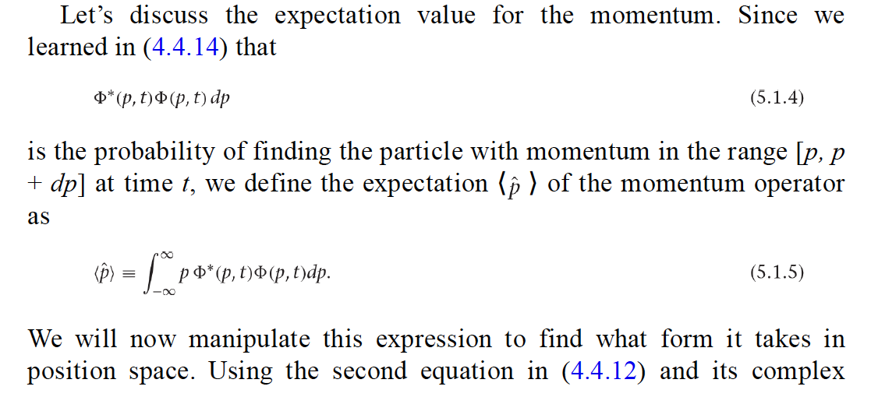
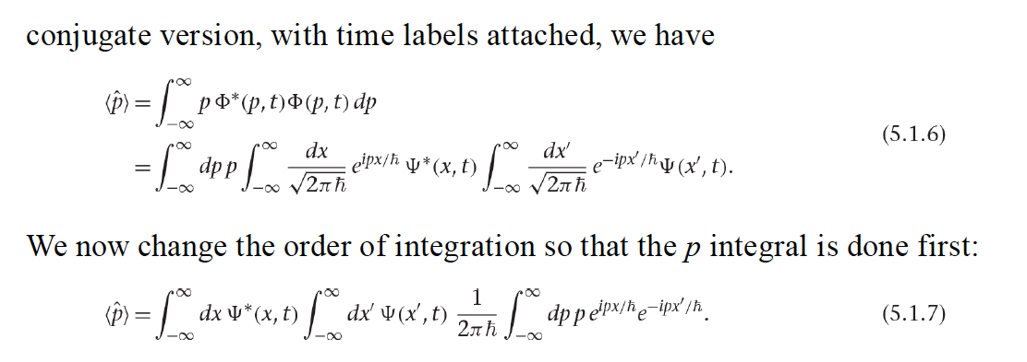

Slide 13
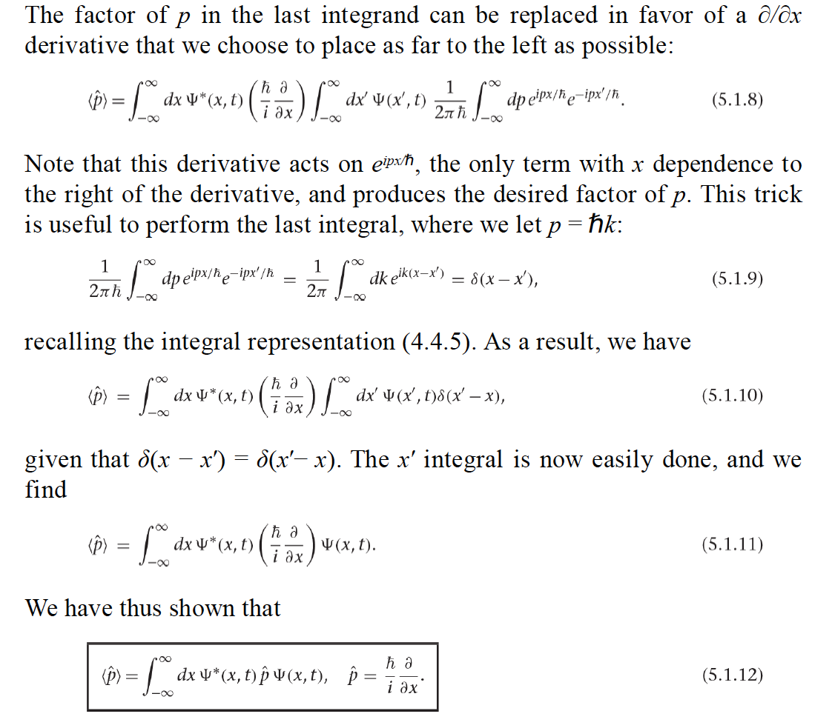

Slide 14
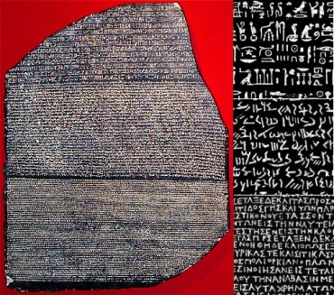
$$\left\langle p\right\rangle =\int_{−∞}^{∞}{{dx∙Ψ}^{∗}\left(x\right)}∙\left(−iℏ\frac{∂}{∂x}\right)Ψ\left(x\right)＝\int_{−∞}^{∞}{{dx∙Ψ}^{∗}\left(x\right)}∙\left(−iℏ\frac{∂Ψ}{∂x}\right)\left(x\right)$$
這個表示式中的微分有點熟悉！
終極翻譯表，直接由粒子圖像翻譯為波函數的運算！
$$\frac{∂}{∂x}↔ik$$
$$p=ℏk$$
$$−iℏ\frac{∂}{∂x}↔p$$
$$\frac{∂}{∂t}↔−iω$$
$$E=ℏω$$
$$iℏ\frac{∂}{∂t}↔E$$
動量翻譯為空間微分運算
能量翻譯為時間微分運算
這可能不是巧合！

Slide 15
大膽推想：動量的函數（比如動能）的期望值
$$\left\langle \hat{p}\right\rangle =\int_{−∞}^{∞}{{dx∙Ψ}^{∗}\left(x\right)}∙\left(−iℏ\frac{∂}{∂x}\right)Ψ\left(x\right)$$
$$\hat{p}=\left(−iℏ\frac{∂}{∂x}\right)$$
$$\left\langle f(\hat{p})\right\rangle =\int_{−∞}^{∞}{{dx∙Ψ}^{∗}\left(x\right)}∙f\left(−iℏ\frac{∂}{∂x}\right)Ψ\left(x\right)$$
例如漢米爾頓量的期望值$\left\langle \hat{H}\right\rangle$：
$$\left\langle \hat{H}\right\rangle =\left\langle \frac{{\hat{p}}^{2}}{2m}\right\rangle =\int_{−∞}^{∞}{{dx∙Ψ}^{∗}\left(x\right)}∙\frac{1}{2m}{\left(−iℏ\frac{∂}{∂x}\right)}^{2}Ψ\left(x\right)=\int_{−∞}^{∞}{{dx∙Ψ}^{∗}\left(x\right)}∙\frac{{−ℏ}^{2}}{2m}\left(\frac{∂^{2}Ψ\left(x\right)}{∂x^{2}}\right)$$

Slide 16
以上的對應提供一個處方來計算其他物理量測量的期望值。
所有古典物理量都可以寫成位置與動量的多項式函數：
$$f(x,p)$$
因此，何不假設所有古典物理量的期望值都可以寫成…..
$$\left\langle f(x,p)\right\rangle =\int_{−∞}^{∞}{{dx∙Ψ}^{∗}\left(x\right)}∙f\left(x,−iℏ\frac{∂}{∂x}\right)Ψ\left(x\right)$$
例如$z$方向角動量：
$$\left\langle {\left(\vec{r}×\vec{p}\right)}_{z}\right\rangle =\left\langle xp_{y}−yp_{x}\right\rangle =\int_{−∞}^{∞}{{d^{3}\vec{r}∙Ψ}^{∗}}\left(\vec{r}\right)∙\left[x∙\left(−iℏ\frac{∂}{∂y}\right)−y∙\left(−iℏ\frac{∂}{∂x}\right)\right]Ψ\left(\vec{r}\right)$$

Slide 17
當初只是幫助猜想的翻譯表，現在可以稍加修改，正式地搬上量子力學檯面，
我們將波函數的空間微分運算，定義為量子力學的動量算子Operator $\hat{p}$！
$$−iℏ\frac{∂}{∂x}≡\hat{p}$$
將波函數乘上位置的運算定義為量子力學的位置算子Operator $\hat{x}$！
$$\hat{x}≡x$$
有古典對應的物理量就用與古典一樣的形式來組合位置與動量算子：
$$f(x,p)→\hat{f}\left(x,−iℏ\frac{∂}{∂x}\right)≡f(\hat{x},\hat{p})$$
$$H=\frac{p^{2}}{2m}$$
$$\hat{H}≡\frac{{\hat{p}}^{2}}{2m}=\frac{{−ℏ}^{2}}{2m}\left(\frac{∂^{2}}{∂x^{2}}\right)$$
古典
量子
大膽地假設，所有物理量都對應作用於波函數的運算算子！
該物理量的期望值，就是此運算作用於狀態的波函數，
乘上波函數的複數共軛，最後對空間積分！
$$\left\langle f(x,p)\right\rangle =\int_{−∞}^{∞}{{dx∙Ψ}^{∗}\left(x\right)}∙f\left(x,−iℏ\frac{∂}{∂x}\right)Ψ\left(x\right)$$

Slide 18
量子力學的原則完整版
某一個瞬間時刻的狀態
狀態函數
$$ψ\left(x\right)$$
物理量測量
運算子
$$\hat{A}$$
$$\hat{x}≡x, \hat{p}≡−iℏ\frac{d}{dx}$$
位置算子為乘上位置座標，動量算子為對空間微分：
有古典對應的物理量，就直接將位置算子及動量算子代入同樣的數學形式：
$$f(x,p)→\hat{f}\left(x,−iℏ\frac{d}{dx}\right)≡f(\hat{x},\hat{p})$$
就得到量子力學對應的算子。
$$\left\langle A\right\rangle =\int_{−∞}^{∞}{{dx∙ψ}^{∗}\left(x\right)}∙\hat{A}ψ\left(x\right)$$
把對應算子放入此式就可得到測量期望值。
對一物理量$\hat{A}$測量，結果完全確定的狀態，
$$\hat{A}ψ_{a}\left(x\right)=aψ_{a}\left(x\right)$$
就是該物理量對應算子$\hat{A}$的本徵函數$ψ_{a}\left(x\right)$，本徵值$a$就是測量結果。
以上原則對每一個時間的瞬間都成立！
瞬間狀態隨時間演化
波函數
$$Ψ\left(x,t\right)$$
$$\hat{H}Ψ\left(x,t\right)=iℏ\frac{∂Ψ\left(x,t\right)}{∂t}$$
狀態函數隨時間的演化由漢米爾頓量來負責！

Slide 19
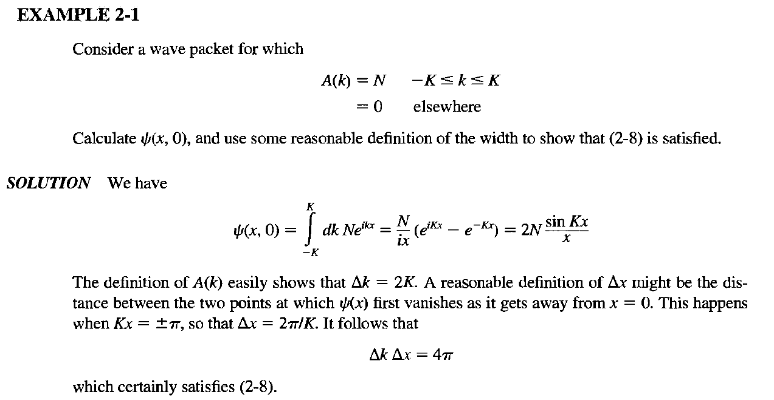
習題二：Chapter 2 1,8,9 建議題（不交） 16,17,18

Slide 21
摘要
$$\left\langle Q\right\rangle =\sum_{i=1}^{n}{Q_{i}P_{i}}$$
位置的期望值 （平均值）即是以機率為權重對位置求和：
位置為連續變數，因此需做積分。
$$\left\langle x\right\rangle =\int_{−∞}^{∞}{x∙{\left|Ψ\left(x\right)\right|}^{2}dx}=\int_{−∞}^{∞}{{dx∙Ψ}^{∗}\left(x\right)}∙x∙Ψ\left(x\right)$$
$$\left\langle \hat{p}\right\rangle =\int_{−∞}^{∞}{{dx∙Ψ}^{∗}\left(x\right)}∙\left(−iℏ\frac{∂}{∂x}\right)Ψ\left(x\right)$$

Slide 22
我們將波函數的空間微分運算，定義為量子力學的動量算子Operator $\hat{p}$！
$$−iℏ\frac{∂}{∂x}≡\hat{p}$$
摘要
將波函數乘上位置的運算定義為量子力學的位置算子Operator $\hat{x}$！
$$\hat{x}≡x$$
有古典對應的物理量就用與古典一樣的形式來組合位置與動量算子：
$$f(x,p)→\hat{f}\left(x,−iℏ\frac{∂}{∂x}\right)≡f(\hat{x},\hat{p})$$
$$H=\frac{p^{2}}{2m}$$
$$\hat{H}≡\frac{{\hat{p}}^{2}}{2m}=\frac{{−ℏ}^{2}}{2m}\left(\frac{∂^{2}}{∂x^{2}}\right)$$
古典
量子
大膽地假設，所有物理量都對應作用於波函數的運算算子！
該物理量的期望值，就是此運算作用於狀態的波函數，
乘上波函數的複數共軛，最後對空間積分！
$$\left\langle f(x,p)\right\rangle =\int_{−∞}^{∞}{{dx∙Ψ}^{∗}\left(x\right)}∙f\left(x,−iℏ\frac{∂}{∂x}\right)Ψ\left(x\right)$$

